Slide 1
Système de
Prédiction de Risques d’Accidents Domestiques
Elaboré par:
Ghada Zoghlami & Amine Mabrouk

Slide 2
Plan
3
1
Apprentissage Automatique
5
Introduction
Conclusion
2
4
Prétraitement des données
Validation

Slide 3
Introduction
Contexte
La compagnie d’assurance cherche à intégrer dans son système un modèle prédictif capable de déterminer si un bâtiment est susceptible d’avoir un accident pendant la période d’assurance. Cette prédiction permettrait à l’assureur de personnaliser ses offres de contrats d’assurance habitation en fonction du risque associé à chaque bâtiment.

Slide 4
Analyse Exploratoire
01
04
Exploration Initiale
Visualisation des distributions
02
05
Analyse de relations entre variables
Statistiques descriptives
03
Identifications de valeurs manquantes, outliers et duplicatas

Slide 5


Analyse Exploratoire : Exploration Initiale
Données d'entraînement
Données de test
Vs
5012 Lignes
13 Colonnes
2147 Lignes
13 Colonnes

Slide 6
Analyse Exploratoire : Exploration Initiale
Float
int64
Object
Year Of Observation
Residential
Insured_Period
Building Dimension
Customer Id
Building_Type
Number Of Windows
Geo_Code
Building_Painted
Building_Fenced
Garden
Settlement
Claim

Slide 7
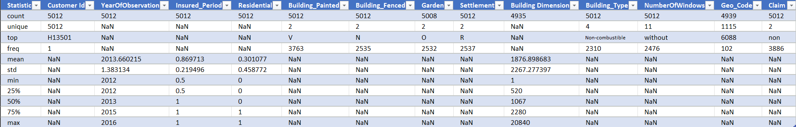
Statistiques descriptives

Slide 8
Quelques Interprétations
Building_Painted
Building_Fenced
Majorité bâtiments non peints, esthétique négligée
Égalité clôturé, non clôturé suggère diversité.
Settlement
Statistiques descriptives
Building Dimension
La plupart des bâtiments en zone rurale.
Tailles de bâtiments varient, moyenne 1876m².
Building_Type
Claim
Bâtiments non combustibles prédominants, raisons de sécurité.
Majorité des bâtiments sans réclamations d’assurance.

Slide 9
Identification de valeurs manquantes
77
Building Dimension
Geo_Code
73
Garden
4

Slide 10
0 Duplicatas

Slide 11
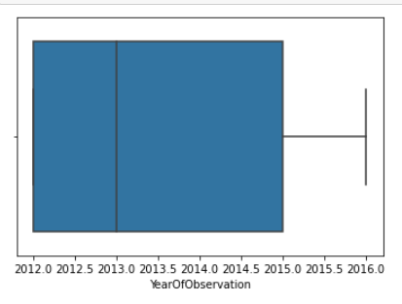
Identification des valeurs aberrantes : Year Of Observation
Nombre d'outliers pour Year Of Observation : 0

Slide 12
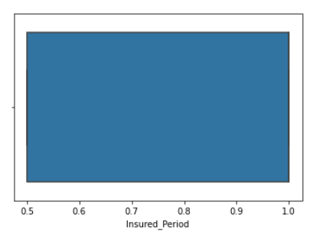
Identification des valeurs aberrantes : Insured_Period
Nombre de outliers pour Insured_Period : 0

Slide 13
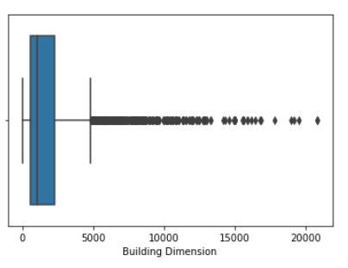
Identification des valeurs aberrantes : Building Dimension
Nombre de outliers pour Building Dimension : 396

Slide 14
Identification de valeurs aberrantes
0
Year Of Observation
396
Building Dimension
Insured_Period
0

Slide 15
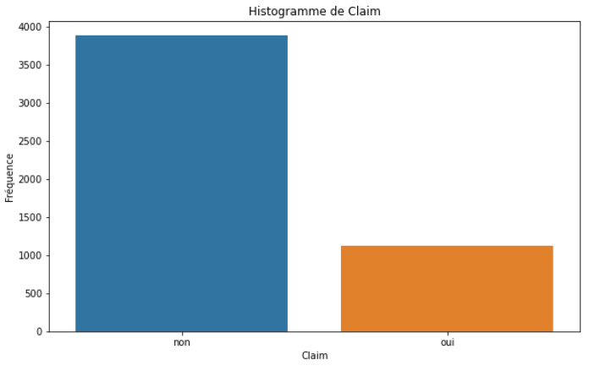
Visualisation des distributions: Histogramme de Claim

Slide 16
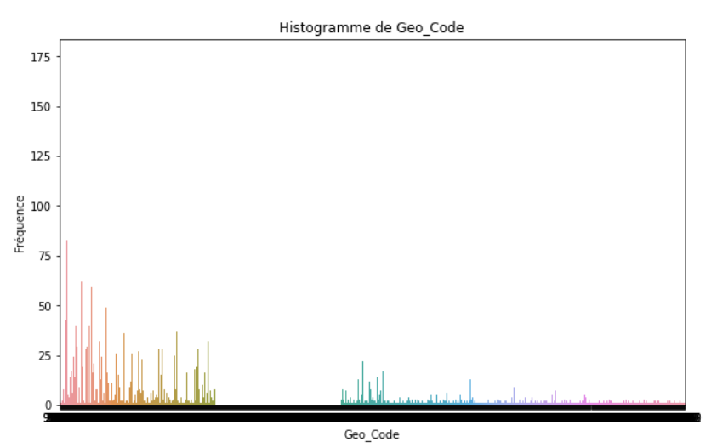
Visualisation des distributions: Histogramme de Geo_Code

Slide 17
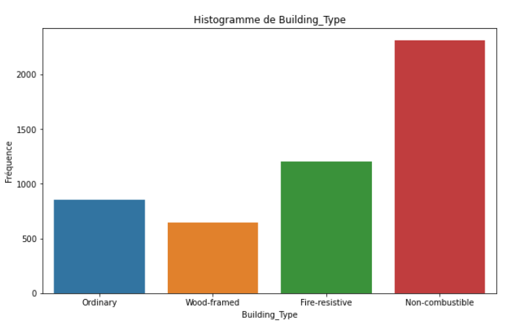
Visualisation des distributions: Histogramme de Building_Type

Slide 18
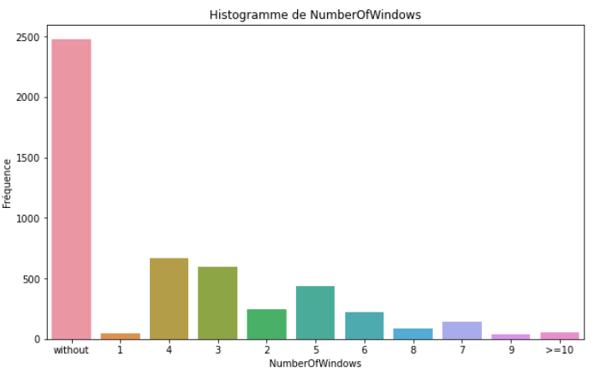
Visualisation des distributions: Histogramme de Number Of Windows

Slide 19
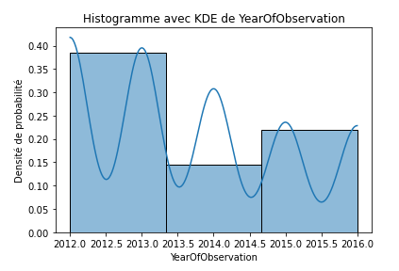
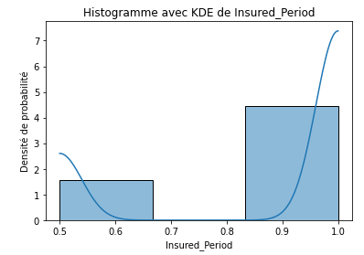
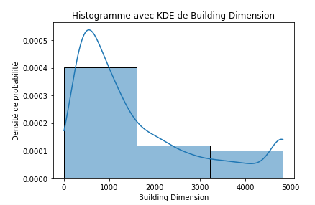
Visualisation des distributions
0.35
-1.09
1.13
Year Of Observation
Insured_Period
Building Dimension
Distribution asymétrique à droite.
Distribution asymétrique à gauche.
Distribution asymétrique à droite.

Slide 20
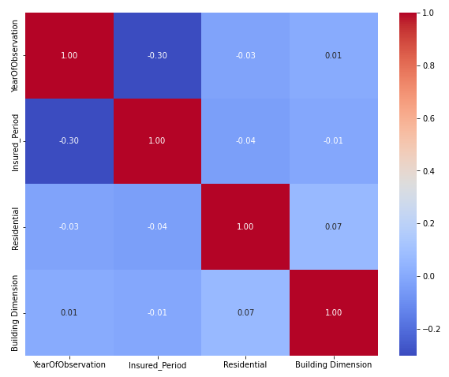
Analyse de relations entre variables

Slide 21
Prétraitements de données
Apprentissage Automatique
Evaluation des modèles

Slide 22
Prétraitement des données
Nettoyage
Etapes
Transformation
Discrétisation
Discrétisation
Réduction

Slide 23
Prétraitement de données
Suppression
La perte d'informations en supprimant les lignes est négligeable
Traitement des valeurs manquantes
4
Garden
Remplissage par la médiane
pour éviter l'influence des valeurs extrêmes
77
Building_Dimension
Remplissage par la valeur la plus fréquente
73
Number of Windows
c’est une option raisonnable étant donné que c'est une variable catégorielle avec relativement peu de modalités manquantes

Slide 24
Prétraitement de données
Traitement des valeurs dupliqués
Pas de valeurs dupliqués

Slide 25
Traiter les valeurs aberrantes : Building Dimension
Substitution avec le Upper Limit

Slide 26
Prétraitement de données: Transformation
LabelEncoder
Building_Painted
Building_Fenced
Garden
Settlement
Insured_Period
Claim
Robust Scaler
Building_Dimension
beaucoup de outliers

Slide 27
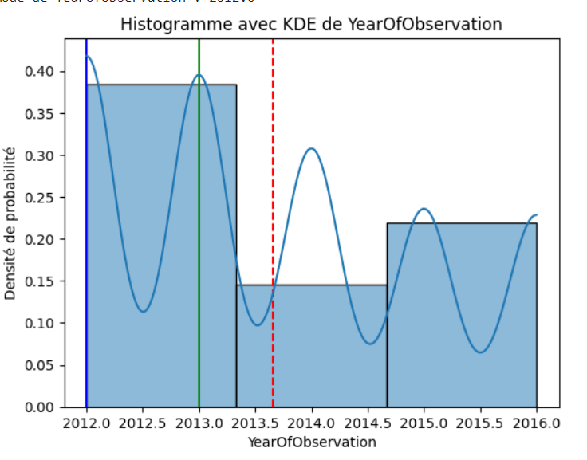
Prétraitement de données: Discrétisation
Equal width
Year Of Observation
->presque symétrique
->n’a pas de outliers
Equal Frequency
Building_Dimension
->beaucoup de outliers

Slide 28
Réduction
Customer Id
Geo_Code
Number Of Windows
un identifiant unique pour chaque client
1115 valeurs uniques

Slide 29
Prétraitement de données
Apprentissage Automatique
Evaluation des modèles

Slide 30
Apprentissage Automatique
01
02
Logistic Regression
RandomForestClassifier
Apprentissage Automatique
04
SVC
03
04
DecisionTreeClassifier
MLPClassifier

Slide 31
Prétraitement de données
Apprentissage Automatique
Evaluation des modèles

Slide 32
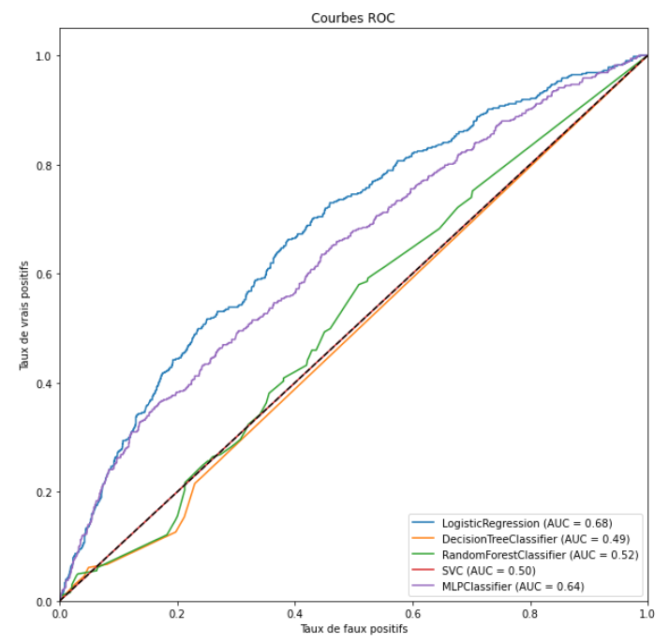
Courbes ROC

Slide 33
ROC
01 | LogisticRegression | AUC : 0.68
02 | DecisionTreeClassifier | AUC : 0.49
03 | RandomForestClassifier | AUC : 0.52
04 | SVC | AUC : 0.5
05 | MLPClassifier | AUC : 0.41

Slide 34
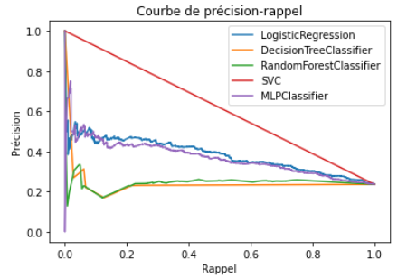
Courbe de précision-rappel

Slide 35
Score moyenne precision-rappel
01 | LogisticRegression | Score : 0.3833
02 | DecisionTreeClassifier | Score : 0.2337
03 | RandomForestClassifier | Score : 0.2366
04 | SVC | Score : 0.2364
05 | MLPClassifier | Score : 0.3365

Slide 36
Validation des modèles
LogisticRegression
DecisionTreeClassifier
RandomForestClassifier
SVC
MLPClassifier

Slide 37
Conclusion: Comment Améliorer..
Collecte de données supplémentaires : Plus vous avez de données, plus votre modèle sera précis. Vous pouvez envisager de collecter des données supplémentaires sur les bâtiments, comme l’âge du bâtiment, le nombre d’étages, le type de matériaux utilisés pour la construction, etc.
Intégration de données externes : Vous pouvez intégrer des données externes pour améliorer votre modèle. Par exemple, des données météorologiques (comme les précipitations, les tempêtes, etc.) peuvent être utiles pour prédire les accidents de bâtiment.

Slide 38


